Slide 1
Об организации строительного контроля на инвестиционных объектах ПАО «Газпром»
Заместитель начальника Управления 308/4 – начальник отдела
М.В. Кутенков
Notes:
Добрый день, уважаемые коллеги!
Представляю вашему вниманию доклад «О внесении изменений в Положение о Строительной инспекции ПАО «Газпром»

Slide 2
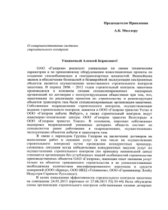
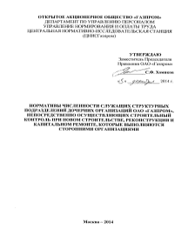
Создание системы контроля качества ПАО «Газпром»
Об организации строительного контроля на инвестиционных объектах ПАО «Газпром»

Slide 3
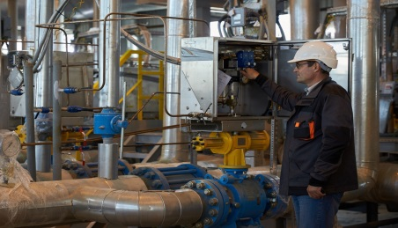
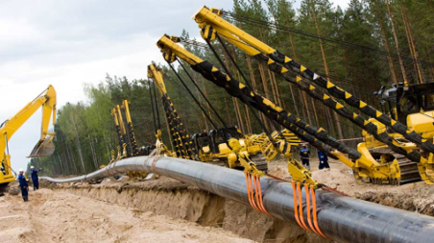
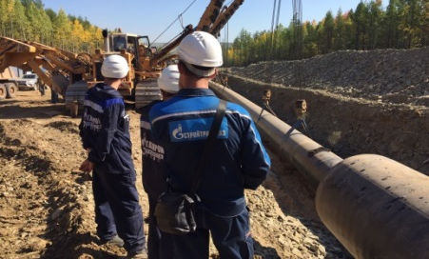
Вертикально интегрированная система управления качеством строительства ПАО «Газпром»
Контроль качества Инвестора
Положение о системе управления качеством
ПАО «Газпром»
Строительная инспекция ПАО «Газпром»
Положение о Строительной инспекции ПАО «Газпром»
Службы строительного контроля эксплуатирующих ДО
СТО Газпром 2-2.2-860-20ХХ
(актуализируется)
Службы строительного контроля
подрядных организаций
Проект СТО Газпром «Порядок осуществления строительного контроля подрядчика…»
Об организации строительного контроля на инвестиционных объектах ПАО «Газпром»
Notes:
.

Slide 4
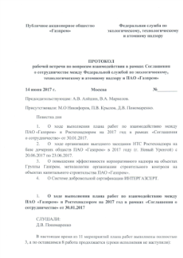
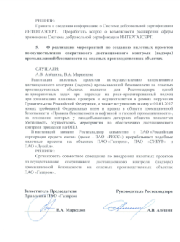

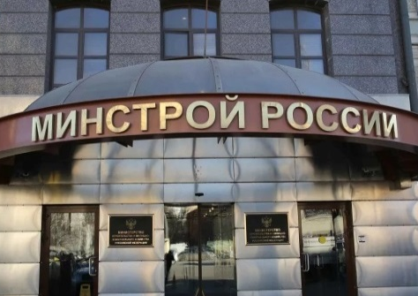
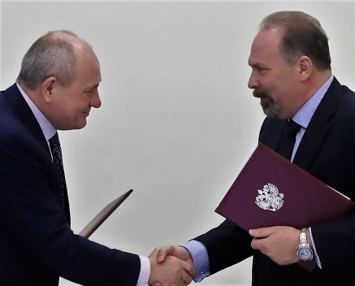
Дальнейшее развитие системы управления качеством строительства
Рабочая встреча 14.06.2017 с руководителем Ростехнадзора А.В. Алешиным
протокол от 26.06.2017 № 03-73
Подписание 16.06.2017 Дорожной карты на встрече с Министром
строительства и ЖКХ М.А. Менем
п.3. Ростехнадзор поддерживает развитие многоуровневой системы строительного надзора и контроля, включающего реализацию надзорной функции Строительной инспекции, постоянный строительный контроль – специалистами эксплуатирующей организации. С учетом опыта Ростехнадзора – организация строительного контроля силами эксплуатирующей организации является наиболее эффективной
Министром одобрена многоуровневая система управления качеством строительства, применяемая ПАО «Газпром».
Отмечено, что система принята Минстроем России для тиражирования на федеральном уровне
Об организации строительного контроля на инвестиционных объектах ПАО «Газпром»

Slide 5
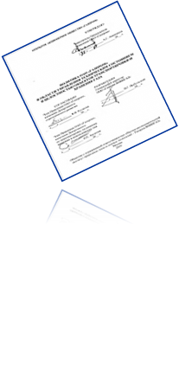
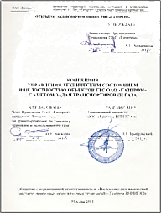
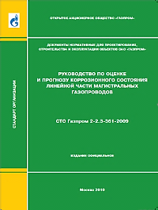
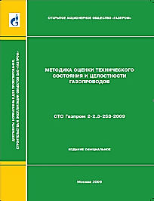
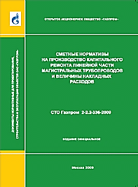
Актуализация нормативной базы Системы стандартизации
ПАО «Газпром» в части строительного контроля
проект СТО Газпром 2-2.2-860-20ХХ «Положение об организации строительного контроля заказчика при строительстве, реконструкции и капитального ремонта объектов ПАО «Газпром»
проект СТО Газпром «Порядок осуществления строительного контроля подрядчика в процессе строительства, реконструкции и капитального ремонта объектов ПАО «Газпром»
проект «Регламента взаимодействия Строительной инспекции ПАО «Газпром» с профильными Департаментами и дочерними Обществами ПАО «Газпром», подрядными организациями при проведении Корпоративного контроля в области строительства, реконструкции и капитального ремонта объектов ПAO «Газпром»
Об организации строительного контроля на инвестиционных объектах ПАО «Газпром»

Slide 6
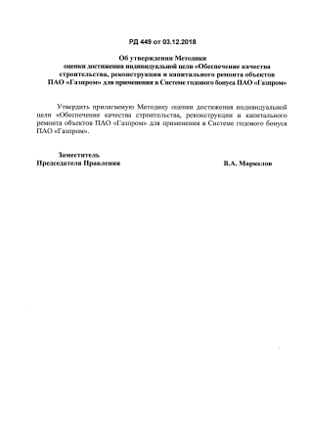
Ежегодное проведение оценок дочерних обществ ПАО «Газпром»
и их руководителей
Методика оценки достижения индивидуальной цели «Обеспечение качества строительства, реконструкции и капитального ремонта объектов ПАО «Газпром» для применения в Системе годового бонуса ПАО «Газпром»
ПРОЕКТ
УТВЕРЖДЕНА
распоряжением ПАО «Газпром»
«___»___________2018 г. №____
Методика
оценки качества построенных, реконструированных и отремонтированных объектов при определении оценки куратора (в части размера вознаграждения по итогам работы за год)
Методика оценки качества построенных, реконструированных
и отремонтированных объектов при определении оценки куратора
(в части размера вознаграждения по итогам работы за год)
Об организации строительного контроля на инвестиционных объектах ПАО «Газпром»

Slide 7
Замечания Строительной инспекции ПАО «Газпром» к Службам строительного контроля Заказчика за 3 квартала 2018 года
Об организации строительного контроля на инвестиционных объектах ПАО «Газпром»
Notes:
Спасибо за внимание!

Slide 8
Распределение удельного веса (%) количества выявленных нарушений действующих норм и правил по основным категориям (видам) по итогам III квартала 2018 года
Об организации строительного контроля на инвестиционных объектах ПАО «Газпром»

Slide 9
СПАСИБО ЗА ВНИМАНИЕ!
Об организации строительного контроля на инвестиционных объектах ПАО «Газпром»
Notes:
Спасибо за внимание!

